Slide 1
기술 카드 (방어) 시스템 개요

Slide 2
업데이트 내역
순번 | 일자 | 작성자/수정자 | 내용
1 | 2026.03.16 | 김덕용 | 문서 작성 완료

Slide 3
시스템 개요
설계 특징:
카드 사용 주체와 상관없이 효과가 부여되는 로직을 분리하여 확장성 확보
핵심 원칙:
핵심 로직
플레이어/몬스터 본인에게 임시 추가 체력을 부여
다음 턴 시작 시 제일 먼저 초기화(제거)
자원 휘발성 및 우선순위:
방어도는 누적 가능한 수치형 자원
매 턴 시작 시 가장 먼저 초기화되는 휘발성 성질
지속 피해(출혈/중독 등)는 방어도가 사라진 후 본체 체력에 직접 적용되는 것을 원칙으로 함

Slide 4
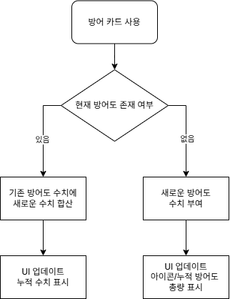
2. 방어 카드 사용 및 수치 부여
플레이어/몬스터 본인에게 적용되는 방어막 생성 및 중첩 로직
카드 발동
플레이어 자신을 타겟으로 방어 카드 사용
방어도 존재 체크
현재 플레이어에게 기존 방어도가 존재하는지 확인
수치 연산 (중첩):
기존 방어도 있음 : 기존 수치에 카드 수치를 합산 (유지 턴 증가 X)
기존 방어도 없음 : 새로운 방어도 수치를 부여
UI 동기화
[방패] 아이콘 활성화 및 현재 누적된 방어도 총량 실시간 표시

Slide 5
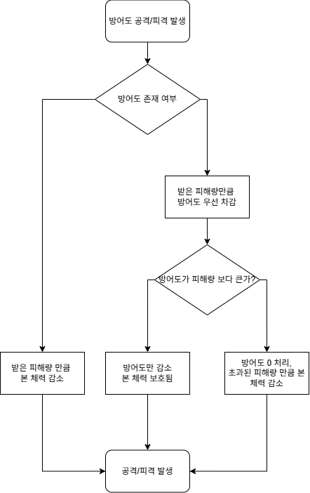
3. 피격 발생 시 데미지 처리
HP 감소 전 방어도를 우선 소모하여 생존력을 계산
트리거
적의 공격에 의한 피격 이벤트 발생
방어도 존재 여부 확인
방어도가 없다면 즉시 본체 체력 차감
데미지 상쇄 연산
방어도 >= 피해량 : 방어도만 차감하고 본체 체력 보호
방어도 < 피해량 : 방어도를 0으로 처리하고, 초과된 피해량만큼 본체 체력 감소
UI 동기화
연산 종료 후 캐릭터 상태 UI 업데이트
아니요
예
아니요
예

Slide 6
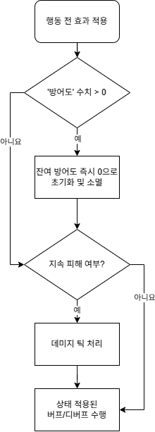
2. 카드 발동 및 데이터 처리
턴 시작 시 방어도를 삭제하고 상태 이상 데미지 선 적용
방어도 초기화
플레이어 턴 시작 즉시, 이전 턴의 남은 방어도를 0으로 초기화 및 소멸
지속 피해 체크 및 처리
중독, 출혈 등 대상에게 부여된 지속 피해 효과 확인
방어도가 사라진 상태에서 본체 체력에 데미지 선 적용
행동 시작
모든 선행 연산이 끝난 후 버프/디버프 상태가 반영된 후 행동 시작

